Slide 1
SYST
DIST
Test verteilter Systeme
1
Architektur verteilter Systeme
Client/Server-Systemtest
Folgen der Verteilung
Verteilte Systemtestaufgaben
Objekt Interaktion im Netz
Multithreaded Transaktionen
Ereignisgesteuertes Testen
Testpfade im Server
Testausführung im Client/Server Netz
Beispiel eines Client/Server-Systems
Testen von Schnittstellen
Testen von XML-Schnittstellen
13
Testen von CORBA-Schnittstellen
Externer CORBA-Test
Eingebauter CORBA Test
Verifikation der Nachrichten
Aufbau einer verteilten Testumgebung
Ablauf einer verteilten Testumgebung
Testmonitor für verteilte Systeme
Der GUI-Test
Die SQA-Testumgebung
Client/Server-Testwerkzeuge
Verteilte Testorganisation
Checkliste für den Client/Server Test
2
14
3
15
4
16
5
17
6
18
7
19
8
20
9
21
10
22
11
23
12
24

Slide 2
SYST
DIST-1
Architektur verteilter Systeme
Arbeitsplätze
lokale
Daten
Client-
System
Client-
System
Client-
System
lokale
Daten
Workflow-Steuerung
Server-
System
Server-
System
Datenzugriffsschale
zentrale
Daten

Slide 3

SYST
DIST-2
Client/Server-Systemtest
Graphische Benutzeroberflächen
Clients
ereignisgesteuerte
Programmlogik
Ausgaben
Server
Middleware
Server
Ausgaben
heterogene Pro-duktionsumgebung
verteilte
Programme
verteilte
Datenbanken

Slide 4
SYST
DIST-3
Folgen der Verteilung
Client-
Klasse
Nachricht
Server-
Klasse
Server-
Klasse
Server-
Klasse
Potentielle Server
Alle Server-Klassen, die Anforderungen befriedigen könnten,
müßten getestet werden.

Slide 5
SYST
DIST-4
Verteilte Systemtestaufgaben
GUI-Test
APS-Test
Datenbank-Test
XML
IDL
Programme
Schnittstellentest
API-Test
JAVA
COBOL
SQL
Bedienung,
Erfassung,
Fehlermeldung,
Anzeige
Eingabe,
Ausgabe,
Regeln
Speichern,
Löschen,
Suchen,
Ändern

Slide 6
SYST
DIST-5
Objektinteraktion im Netz
Client
IDL
XML
Server
Objekt
Argumente
Argumente
Objekt
Prog/Prog-
Schnittstelle
Objekt
Objekt
Ergebnisse
Ergebnisse
Eingaben,
Ausgaben,
Return Codes
Exception Conditions
Test aller Schnittstellenvariationen

Slide 7
SYST
DIST-6
Multithreaded Transaktionen
Client
Server A
Server B
Server C

Slide 8
SYST
DIST-7
Ereignisgesteuertes Testen
E r e i g n i s s e
C l i e n t - P r o g r a m m
F₁
F₂
F₃
F₄
F₅
F₆
F₇
MAIN
Testfälle: F1, MAIN, FUNK1, FUNK4
F1, MAIN, FUNK4
F1, MAIN, FUNK2, FUNK4
F1, MAIN, FUNK2, FUNK5
F1, MAIN, FUNK5
F1, MAIN, FUNK3, FUNK5
F2, F1, MAIN, .....
F3, F4, MAIN, .....
FUNK1
FUNK2
FUNK3
FUNK4
FUNK5
S e r v e r - P r o g r a m m e

Slide 9
SYST
DIST-8
Testpfade im Server
MAIN ()
RPC_EMPFANG ()
FUNK1 (X,Y,Z)
<Verarbeitung>
RETURN;
FUNK3 (A,B,C)
<Verarbeitung>
RETURN;
FUNK2 (X,Y,Z)
<Verarbeitung>
RETURN;
FUNK4 (A,B,C)
<Verarbeitung>
RETURN;
Testpfade:
MAIN, FUNK1, FUNK2, FUNK3, FUNK4
MAIN, FUNK2, FUNK3, FUNK4
MAIN, FUNK3, FUNK4
MAIN, FUNK4

Slide 10
SYST
DIST-9
Testausführung im Client/Server-Netz
Prozeß: Instanz eines Programmes, die gerade aktiv ist.
Faden: Pfad durch mehrere Programminstanzen.
Verteilter Faden: Pfad durch mehrere Programminstanzen auf verschiedenen Rechnern.
P1
P2
P1
P3
P2
P3
P4
P4

Slide 11

SYST
DIST-10
Beispiel eines Client/Server-Systems
CORBA-
Schnittstelle
C l i e n t
S e r v e r
Betrag
4711
Meyer
10 000,-
Menü
● 100  400
● 200  800
Konto
Kontostand
Nachricht
4711
Karten-
eingabe
Geldausgabe
Karte Konto
PIN
Typ
Konten
Tastatur
Kontendatenbank

Slide 12
SYST
DIST-11
Testen von Schnittstellen
Client
Client
Client
Server
Server
Schnittstellen
DB-Server
Datenbanken

Slide 13
SYST
DIST-12
Testen von XML-Schnittstellen
HTML
HTML
HTML
Web Server
<Auftragnr>0100</Auftragnr>
<Kundennr>7777</Kundennr>
<Artikelnr>4711</Artikelnr>
<Bestellmenge>99</Bestellmenge>
XML-
Dokument
DTD-
Inhalt
Umsetzer
Parameter
Application Server

Slide 14
SYST
DIST-13
Testen von CORBA-Schnittstellen
Client-Programm
Funk (Daten)
Server-Programm
Funk (Daten)
ORB
Stub
Proxy
IDL-
Nachricht
Funktionen,
Parameter

Slide 15
SYST
DIST-14
Externer CORBA-Test
Eigenständiges Analysemodul als Server-Proxy
Analyse-
werkzeug
Datenbank
Nachrichten-
daten
Applikations-
client
Server Proxy
Analysemodul
Applikations-
server
Request
Request
Reply
Reply

Slide 16
SYST
DIST-15
Eingebauter CORBA-Test
CORBA-Diagnose durch integrierte Analysemodule
Analyse-
werkzeug
Datenbank
Nachrichten-
daten
Nachrichten-
daten
Befehle
Befehle
Applikations-
client
Applikations-
server
Modul
Request
Modul
Reply

Slide 17

SYST
DIST-16
Verifikation der Nachrichten
Patient
Measurement
System
Alarm-
Display
Network
entry
Unsafe
Range
Alarm
Alarm
Valid
Message
or
Check
measure-
ment
Safe
Range
Confirm-
safe
OK
Receive
Message
or
Store
Message
System-
Display
and
Store
Measurement
device
Report
Measure-
ment Error
Invalid
Message
Error-
Display

Slide 18
SYST
DIST-17
Aufbau einer verteilten Testumgebung
Instrumentation System
Support
System
Instrumentation
Control
Monitoring Channels
Communication Network
Experimentation
Node
Experimentation
Node
Experimentation Subsystem

Slide 19
SYST
DIST-18
Ablauf einer verteilten Testumgebung
Architecture Description
and Static Analysis
Architecture Construction
▪ SW to HW
▪ HW to
TESTBED
▪ Hardware
▪ Software
▪ Behavior
Architecture
Description
Database
▪ Architecture operating System
Generation and Binding
▪ Download
Experiment Execution
of Architecture
TESTBED
P
P
M
P
x
x
Experiment Control
and Monitoring
M
M
Post-Execution Analysis
Resource
Utilization
Experiment
Execution
Data
Experiment
Replay/
Summary

Slide 20
SYST
DIST-19
Testmonitor für verteilte Systeme
External Effects
Action
Distributed Computing System
Process
(Software and
Hardware Objects)
Behavior
Variables/
Service
Request
On-Line
Actions
Monitor System
Control
Record
Data
Post Processor

Slide 21
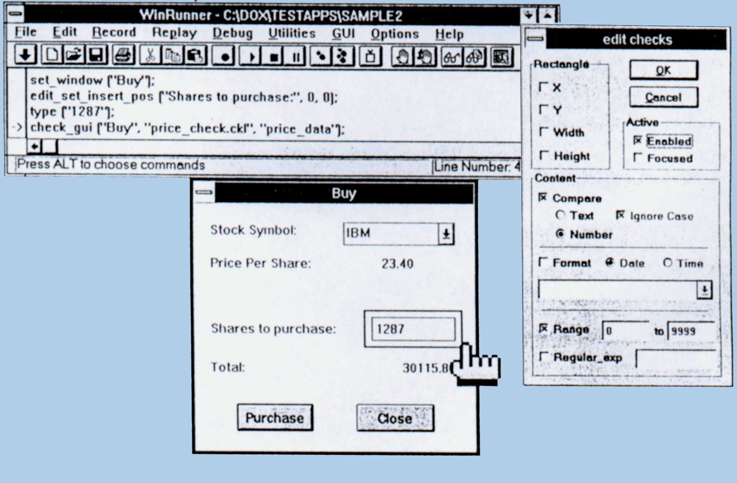
SYST
DIST-20
Der GUI-Test
WinRunner - C:\DOX\TESTAPPS\SAMPLE2
edit checks
Buy
WinRunner Verification
pointer with checklist of
edit field attributes
Tested Application

Slide 22
SYST
DIST-21
Die SQA-Testumgebung
Generate test requirements and test procedure
names from PowerBuilder Libraries (.PBLs)
Full import/export of test requirements
Email-enabled, customizable defect tracking
New Object Properties Comparator
Link to test script from Test Log Viewer
Color-coded test coverage reports
Email-enabled distribution of graphs and reports
Process Management
Planning
& Design
Reporting
& Analysis
Defect
Management
Client Testing
Server Testing
▪ GUI/Object
▪ Functional
▪ Configuration
▪ Load/Stress
▪ Performance
▪ Multi-User
Client/Server Test Repository
SQA BasicTM - new integrated scripting environment
100% compatible with Visual Basic
Integrated editor and debugger
Uses SQA Basic or Visual Basic as compile/runtime engine
Provides Object TestingTM technology for testing object properties
Timers for improved performance measurement
Improved user interface
Faster test compilation with SQA Basic
Improved integration with PowerBuilder
Improved integration with Visual Basic
View and edit scripts while recording

Slide 23
SYST
DIST-22
Client/Server-Testwerkzeuge
ATF
Prevue
Unterstützung des Soft-
ware-Life-Cycles
Unterstützung des Soft-
ware-Life-Cycles
Benutzerschnittstelle
Benutzerschnittstelle
Ergebnisse & Präsentation
Ergebnisse & Präsentation
Configuration Management
Configuration Management
Berücksichtigung von
Qualitätsstandards
Berücksichtigung von
Qualitätsstandards
Client-Server
Client-Server
Statisches Testen
entfällt
Statisches Testen
entfällt
Dynamisches Testen
Dynamisches Testen
1
2
3
4
5
6
7
8
9
10
1
2
3
4
5
6
7
8
9
10

Slide 24
SYST
DIST-22.2
QA Partner
Software Testworks
Unterstützung des Soft-
ware-Life-Cycles
Unterstützung des Soft-
ware-Life-Cycles
Benutzerschnittstelle
Benutzerschnittstelle
Ergebnisse & Präsentation
Ergebnisse & Präsentation
Configuration Management
Configuration Management
Berücksichtigung von
Qualitätsstandards
Berücksichtigung von
Qualitätsstandards
Client-Server
Client-Server
Statisches Testen
entfällt
Statisches Testen
Dynamisches Testen
Dynamisches Testen
1
2
3
4
5
6
7
8
9
10
1
2
3
4
5
6
7
8
9
10

Slide 25
SYST
DIST-23
Verteilte Testorganisation
Frontend-
entwickler
Kommunikations-
entwickler
Backend-
entwickler
GUI Designer
Datenbankverwalter
Systemtester

Slide 26
SYST
DIST-24
Checkliste für den verteilten Systemtest
1
Entsprechen die Testzyklen dem betrieblichen Wird jedes Ereignis getestet?
Arbeitsfluß?
Werden die Testzyklen durch Testprozeduren Wird jeder Netzknoten durchlaufen?
unterstützt?
Sind die manuellen Prozeduren beschrieben? Wird auf jede Datenbanktabelle zugegriffen?
Können die Testzyklen überwacht werden? Wird jeder Testfall verifiziert?
Werden die Ergebnisse der Testzyklen validiert? Wird die Software-Verteilung getestet?
Werden die Recovery-Prozeduren in jedem Test- Wird die Datenverteilung getestet?
Zyklus getestet?
Sind alle Testbedingungen identifiziert? Wird die Belastbarkeit des Netzes getestet?
Gibt es für jeden Vorgang mindestens 2 Testfälle? Wird die Netzsicherheit getestet?
Wird jede fachliche Anforderung getestet? Wird ein Netzausfall simuliert?
Wird jede technische Möglichkeit getestet? Werden die Notmaßnahmen getestet?
11
2
12
3
13
4
14
5
15
6
16
7
17
8
18
9
19
10
20

